Slide 1
Podsumowanie projektu: "Sandomierski Ekonomik zdobywa mobilności zawodowe w Hiszpanii" w ramach: "Międzynarodowa Mobilność Edukacyjna uczniów i absolwentów oraz kadry kształcenia zawodowego" Realizowany ze środków POWER na zasadach programu Erasmus+ sektor Kształcenie i szkolenie zawodowe.
PREZENTACJA PT.

Slide 2
Zespół Szkół Ekonomicznych
im. Eugeniusza Kwiatkowskiego w Sandomierzu
Beneficjent Projektu:
Dyrektor Szkoły mgr Iwona Korona – Smardz
Koordynator Projektu:
Mgr Magdalena Kubiak

Slide 3
PRAKTYKA ZAWODOWA W HISZPANII
SEVILLA
18.09-09.10
2021r.

Slide 4
CELE PROJEKTU
Głównym celem projektu jest nabycie umiejętności praktycznych w kształconym zawodzie oraz doświadczeń zawodowych w międzynarodowym środowisku pracy.
Celami szczegółowymi są:
zdobycie praktycznych doświadczeń zawodowych poprzez odbycie praktyki w przedsiębiorstwie zagranicznym;
podwyższenie znajomości językowych;
weryfikacja wiedzy teoretycznej i praktycznej nabytej w szkole;
zdobycie umiejętności praktycznych, które są oczekiwane na lokalnym rynku pracy;
kształtowanie umiejętności interpersonalnych;
poznanie i stosowanie zasad BHP;
organizacja pracy i zarządzanie czasem na wyznaczonym stanowisku.

Slide 5
Instytucją wspomagającą realizację podjętych działań było biuro EUROMIND w Sevilli.​
Instytucja ta wyszukała miejsca praktyk zawodowych, zapewniła zakwaterowanie uczniów oraz wyżywienie, a także koordynowała całość pobytu za granicą.

Slide 6
UCZESTNICY PROJEKTU
1 uczennica Technikum Ekonomicznego;
3 uczniów Technikum Grafiki i Poligrafii Cyfrowej;
5 uczniów Technikum Informatycznego;
11 uczniów Technikum Logistycznego.
Opiekunowie młodzieży podczas stażu:
- Teresa Zasadni,
- Katarzyna Stawiarska-Bęczkowska.

Slide 7
UCZESTNICY PROJEKTU:
Technikum
Ekonomiczne:
Nikola Michałowska
Technikum Informatyczne:
Dąbrowski Michał
Kopytowska Karolina
Nagórny Tomasz
Orłowski Kacper
Siudak Maciej
Technikum Logistyczne:
Oliwia Bieszczad
Długosz Kacper
Dudek Martyna
Grębowiec Klaudia
Kiljańska Monika
Kolasińska Joanna
Maj Karolina
Olech Tomasz
Siemieniec Klaudia
Stępień Roksana
Śledź Weronika
Technikum Grafiki i Poligrafii Cyfrowej:
Król Andżelika
Lis Mateusz
Rycombel Gabriela

Slide 8
REKRUTACJA DO STAŻU
Regulamin rekrutacji dla uczestników stażu oraz skład komisji był dostępny na stronie internetowej szkoły.​
​
Podstawowym kryterium naboru były: średnia ocen semestralnych, ocena z zachowania, znajomość języka angielskiego na poziomie średnio zaawansowanym, rozmowa kwalifikacyjna.​
​
Po zsumowaniu wszystkich punktów powstała lista uczniów, na podstawie której Komisja Rekrutacyjna wyłoniła grupę 20 osób oraz grupę rezerwową.

Slide 9
DZIAŁANIA W PROJEKCIE
Przygotowanie uczestników do stażu przebiegało w następujących dziedzinach:
językowej,
kulturowej,
pedagogicznej,
BHP.

Slide 10
PRZYGOTOWANIE PEDAGOGICZNE
Głównym celem zajęć było wzajemne poznanie się uczestników wyjazdu, wzmocnienie poczucia własnej wartości i przygotowanie do umiejętnego poradzenia sobie w trudnej psychologicznie sytuacji rozstania z bliskimi. Ważnym elementem zajęć były warsztaty radzenia sobie ze stresem w obcym środowisku. Uczestnicy projektu nabywali umiejętności m. in. współpracy w grupie, radzenia sobie w sytuacjach trudnych i stresujących, walki ze stereotypami, wiary we własne możliwości.

Slide 11
PRZYGOTOWANIE JĘZYKOWE
Przygotowanie językowe uczniów odbyło się przed ich wyjazdem do Sewilli w formie: kursu z języka hiszpańskiego niezbędnego podczas pobytu w Hiszpanii oraz języka hiszpańskiego zawodowego z zakresu -ekonomii, grafiki, logistyki, informatyki.
W celu zwiększenia efektywności zajęć oraz ułatwienia uczestnikom stażu posługiwania się językiem hiszpańskim w miejscu pobytu, zakupiono rozmówki włoskie oraz mapy.

Slide 12
ZAJĘCIA Z BHP
Zajęcia z BHP i pierwszej pomocy polegały na zapoznaniu młodzieży z udzielaniem pierwszej pomocy oraz z podstawowymi zasadami BHP stosowanymi w miejscu pracy.

Slide 13
PRZYGOTOWANIE KULTUROWE
Przygotowanie Kulturowe przeprowadzone zostało w dwóch etapach:
krajowym - mające na celu zapoznanie uczestników stażu z kulturą Hiszpanii, panującymi tam zwyczajami, tradycjami, stylem życia Hiszpanów.
zagranicznym - przeprowadzone przez partnerów projektu, którzy zorganizowali wycieczki do Cádiz i Taviry.

Slide 14
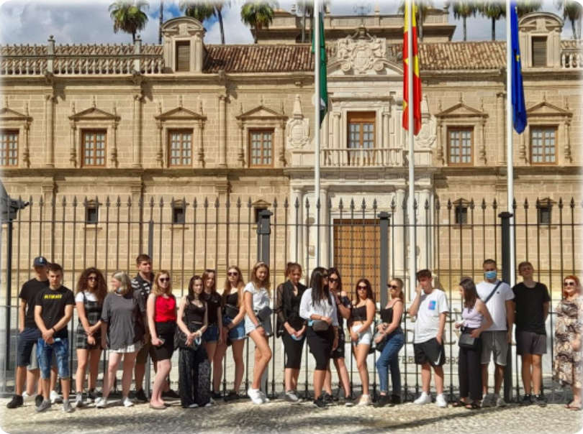
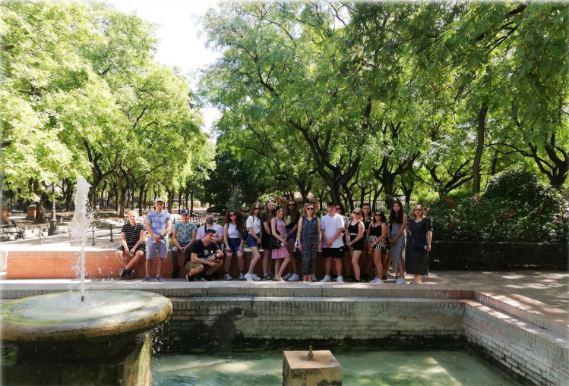
Zwiedzanie Sevilli

Slide 15
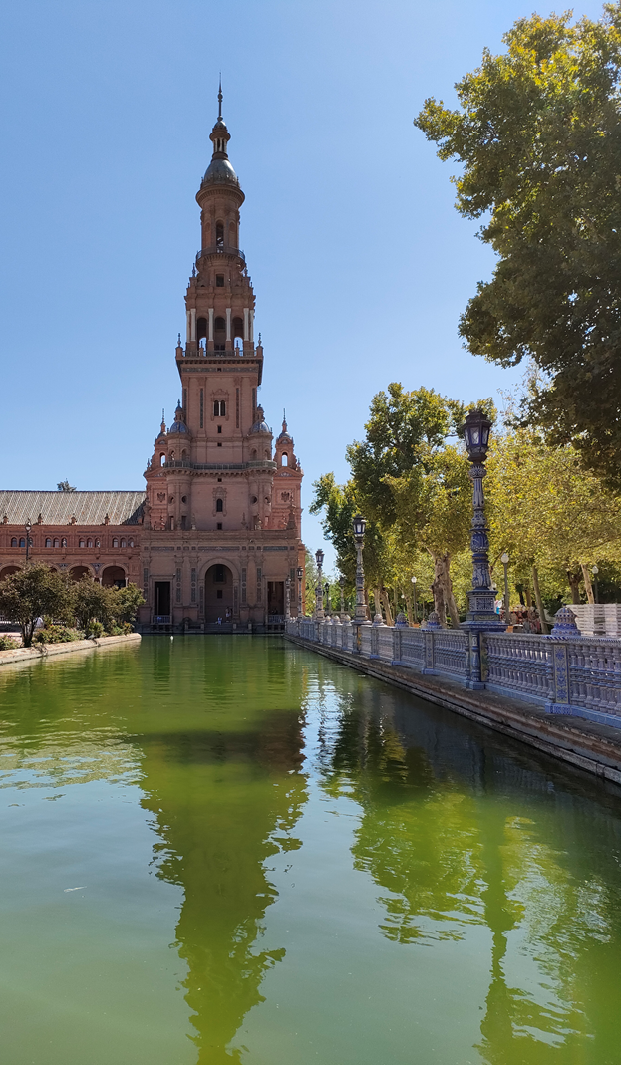
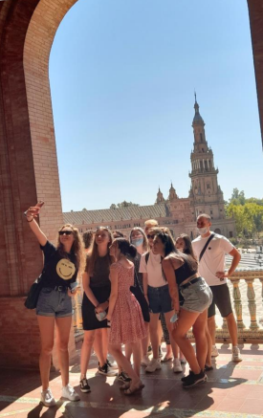
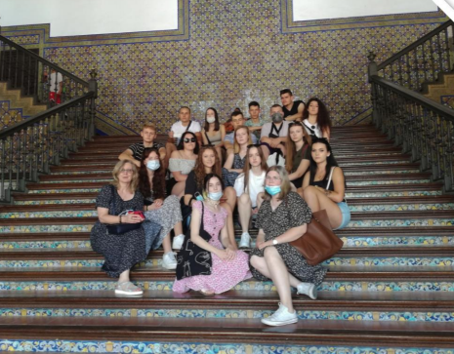
Zwiedzanie Sevilli

Slide 16
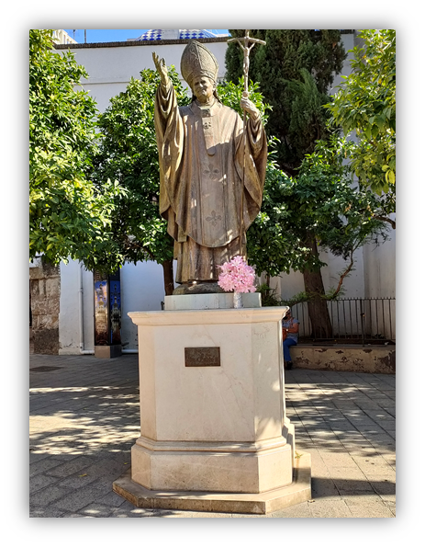
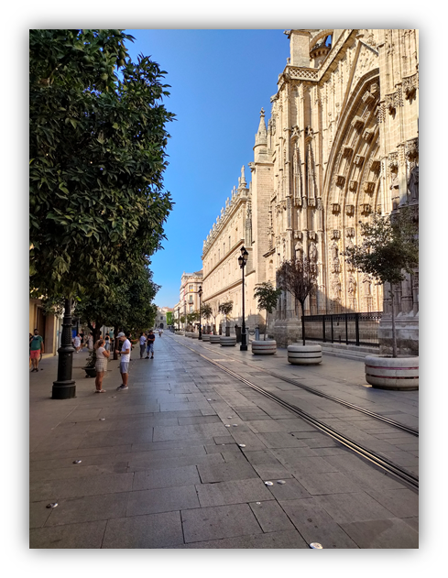
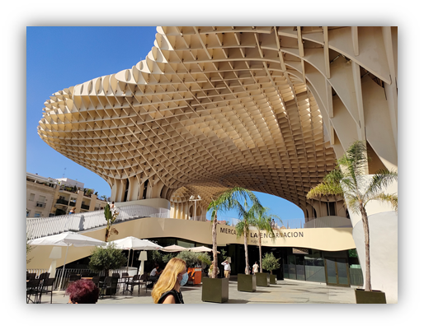
Zwiedzanie Sevilli

Slide 17
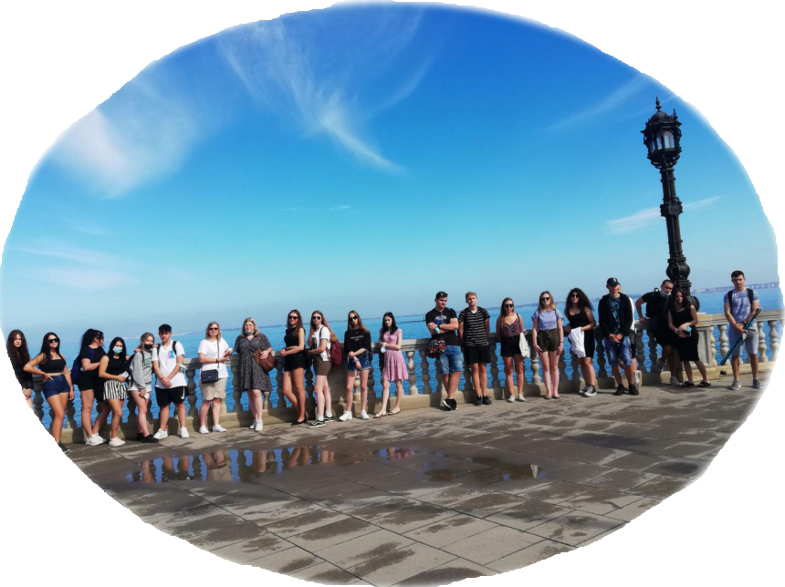
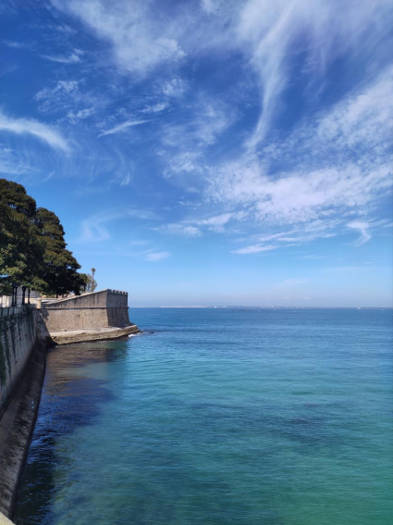
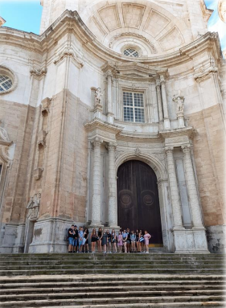
Zwiedzanie Cádiz

Slide 18
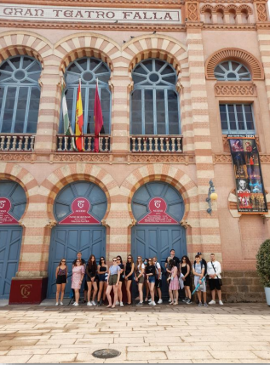
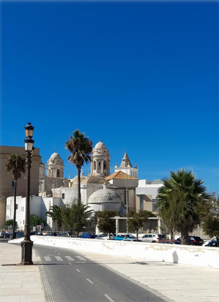
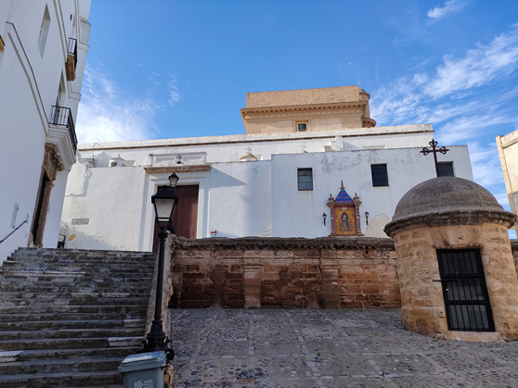
Zwiedzanie Cádiz

Slide 19
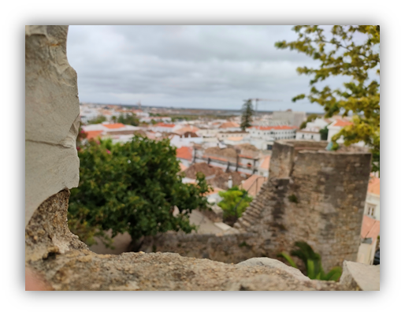
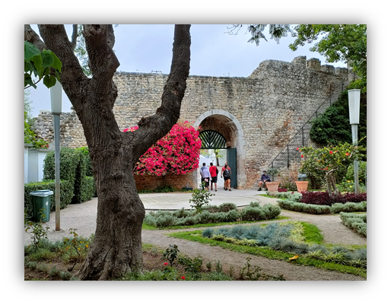
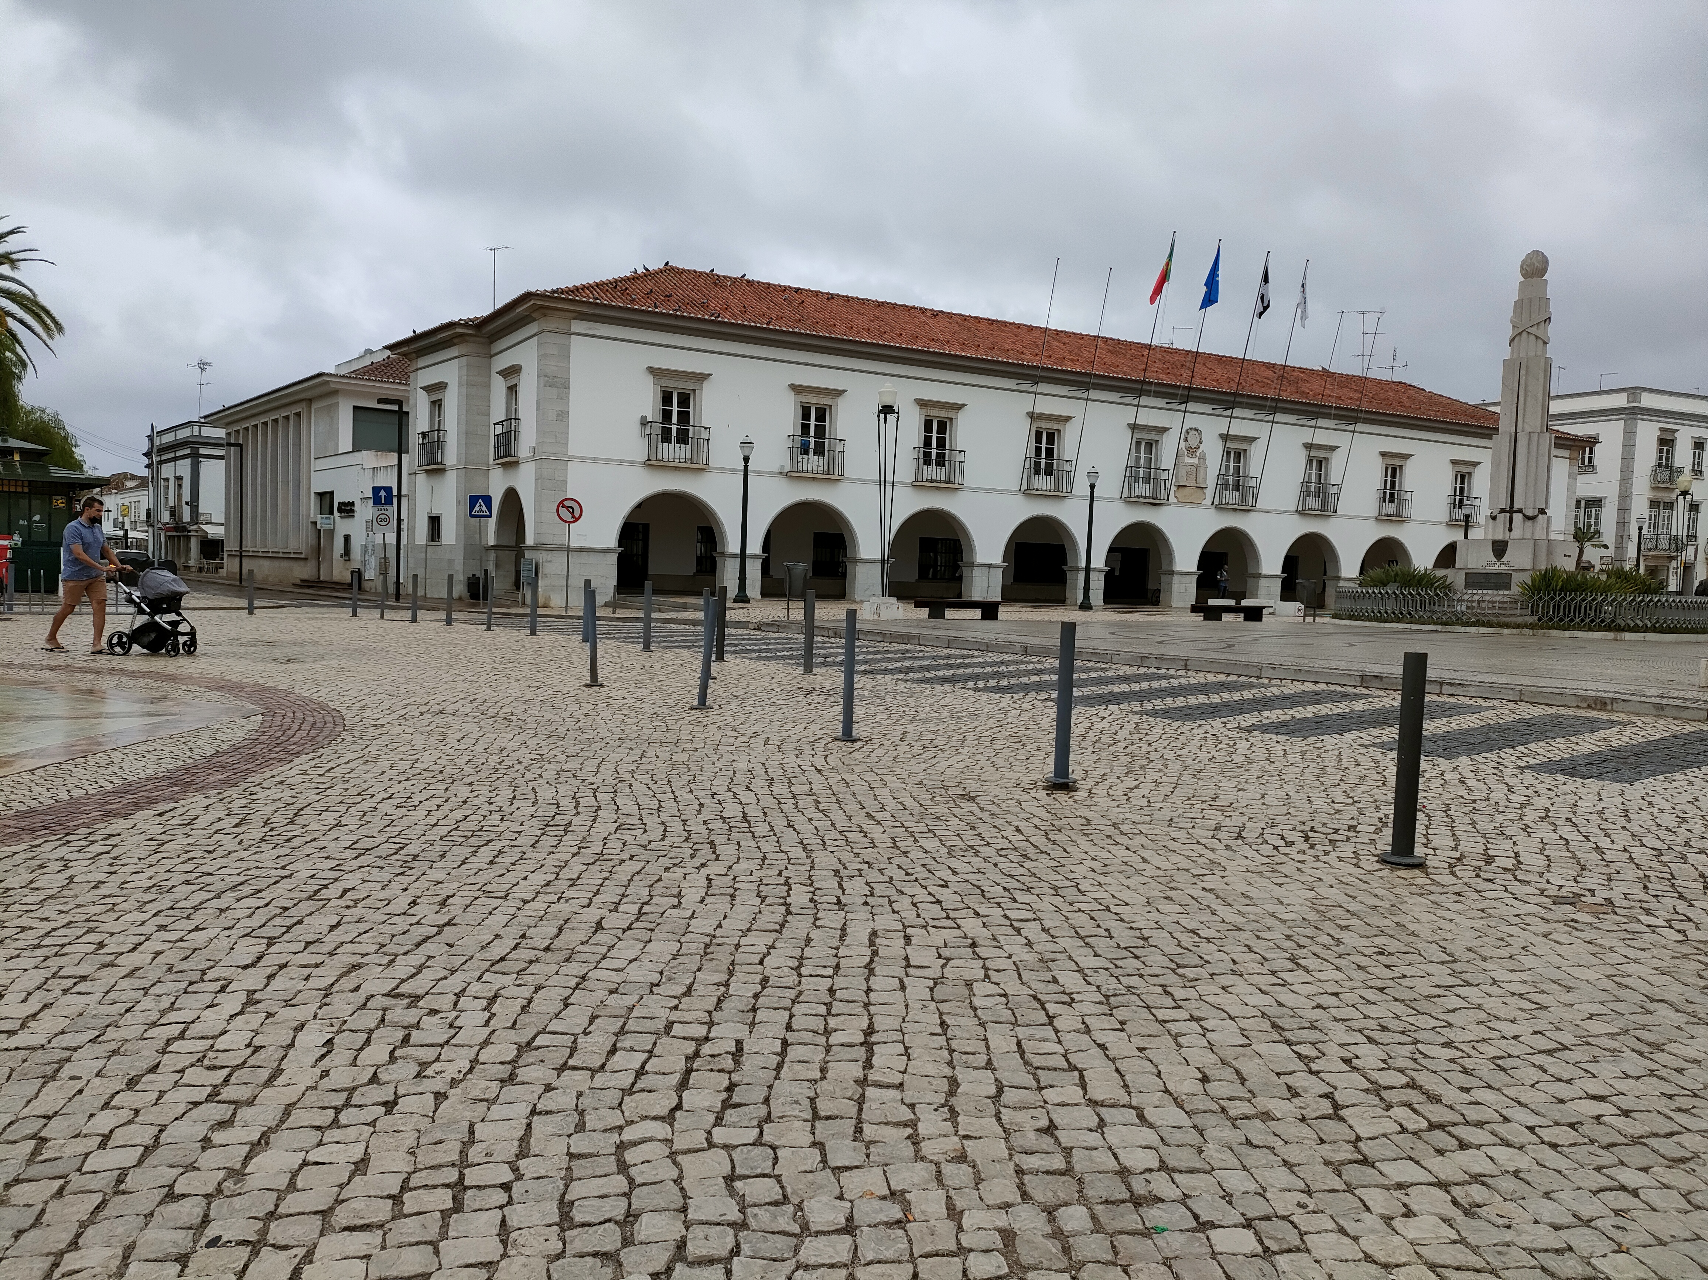
Zwiedzanie Taviry

Slide 20
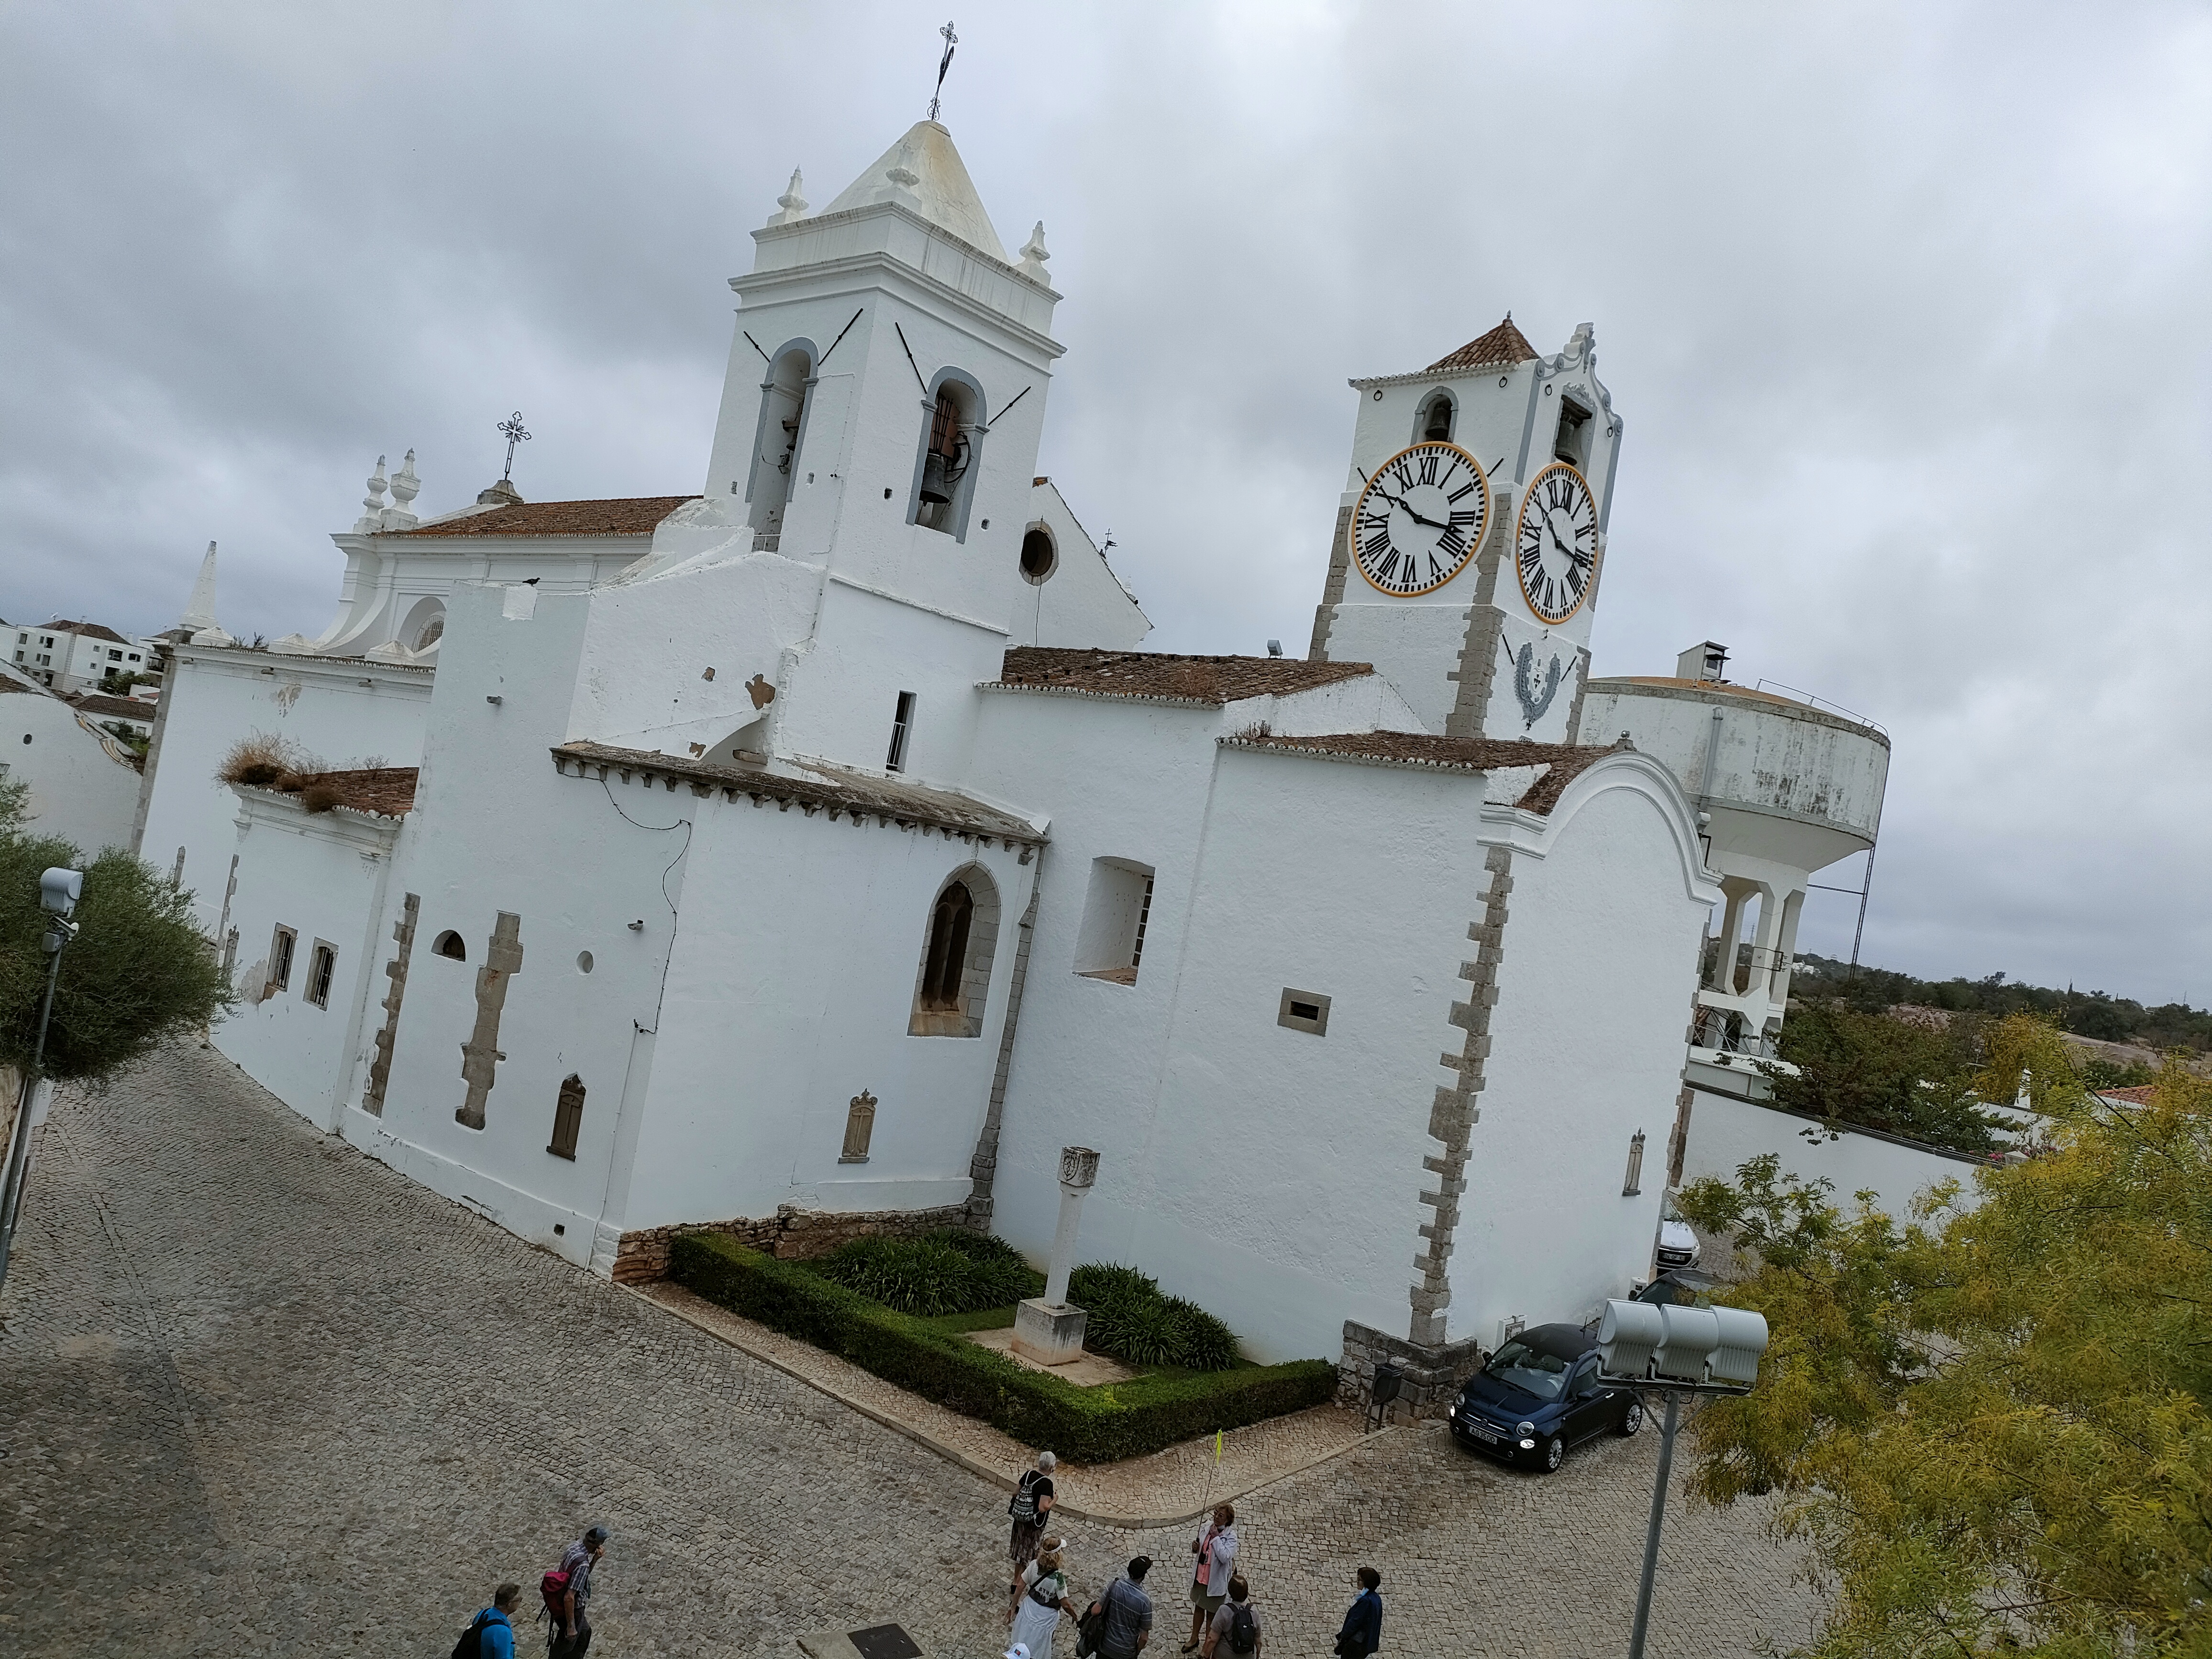
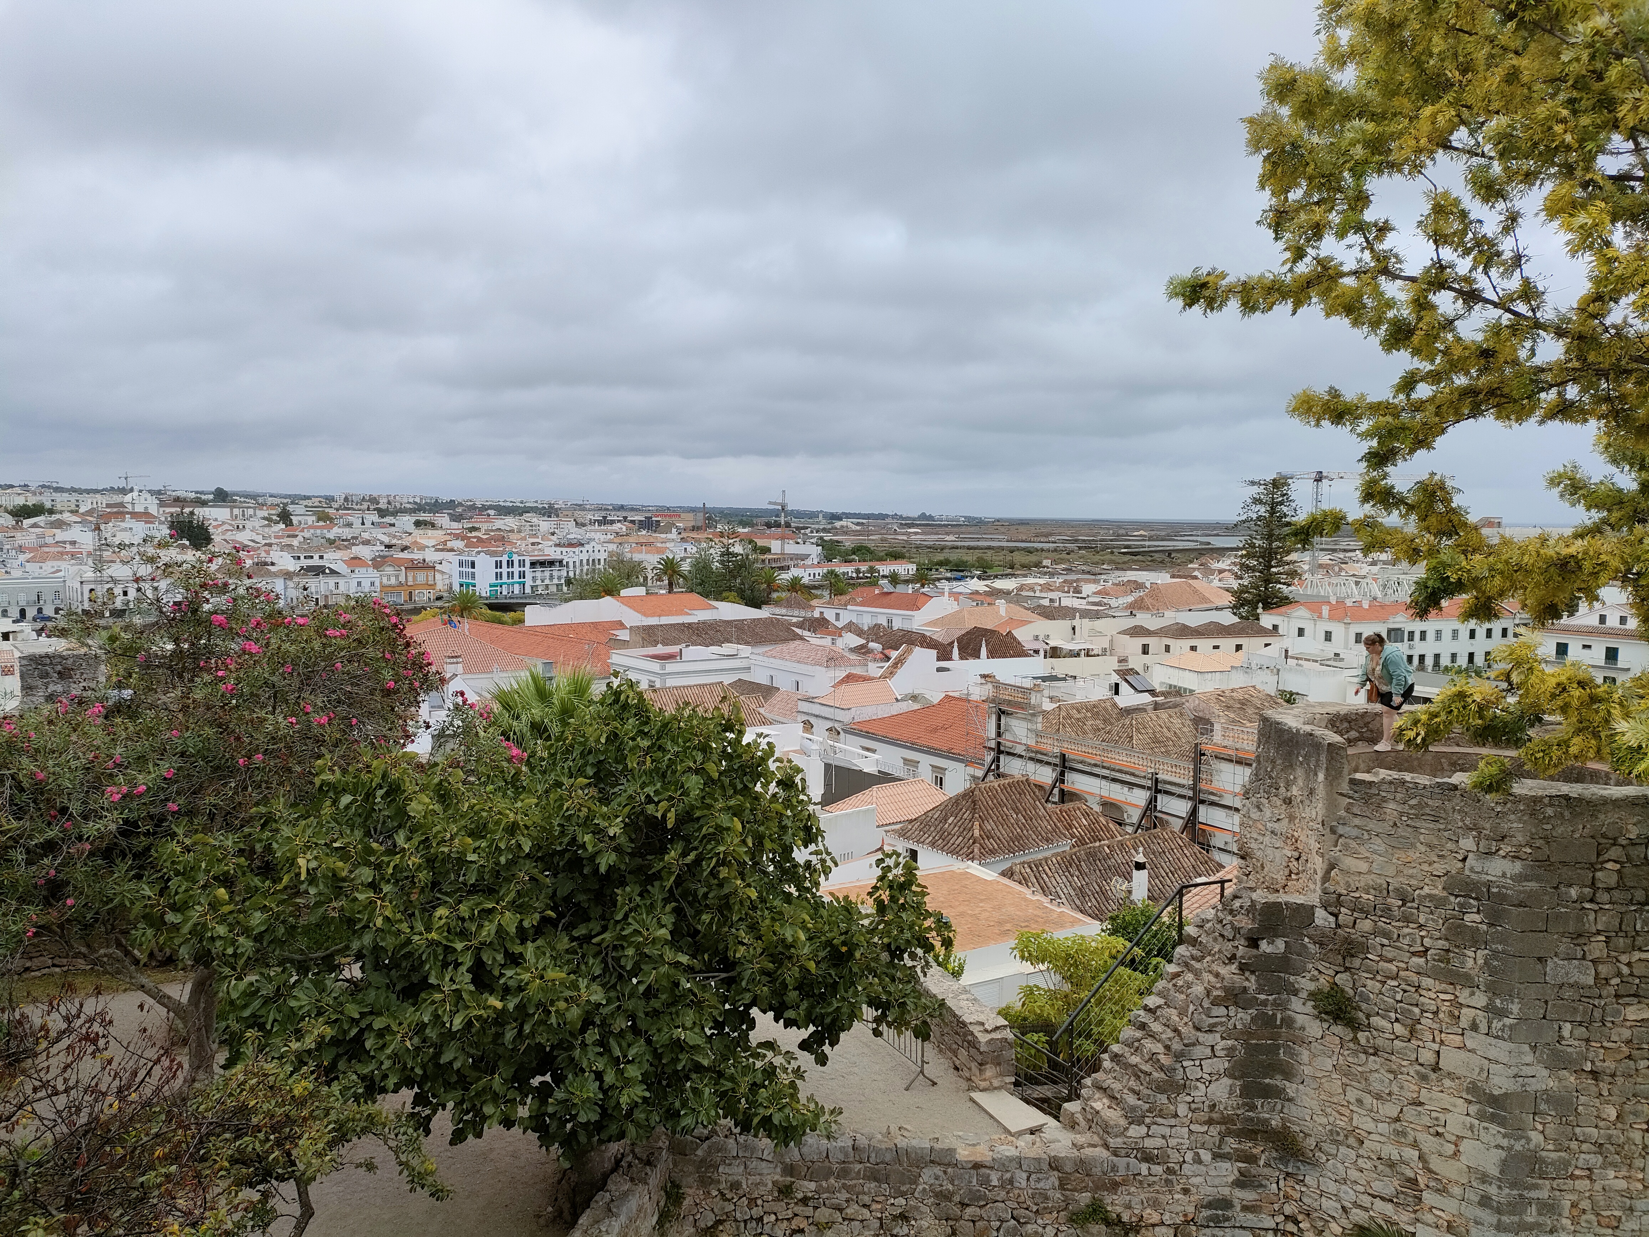
Zwiedzanie Taviry

Slide 21
PRZYGOTOWANIE KULTUROWE
Uczniowie odbywając staż za granicą poznali: kulturę, zabytki, zwyczaje oraz tradycje narodowe i regionalne. Podczas wyjazdu do Hiszpanii zwiedzili m.in.:
Zabytkowe centrum Sevilli, Plac Hiszpański i Metropol Parasol, Arenę Byków, Torre del Oro;
Cádiz - miasto portowe położone nad Oceanem Atlantyckim, oddalone od Sevilli o 122km, również znajdujące się w Andaluzji. Słynie z pięknej katedry, starówki, zabytkowych murów, słonecznych i pięknych plaż, oraz zabytkowego teatru z czasów Starożytnego Rzymu.
Tavirę - Miasto w Portugalii położone na południu, również przy Oceanie Atlantyckim, nad rzeką Gilão. Uczestnicy praktyk podziwiali piękno zabudowy Taviry, poznali historię tego ciekawego miasteczka, oraz mogli wypocząć na plaży.

Slide 22
MIEJSCA RAKTYK
Graficy pracowali w: Tekipo Equipaciones - Sevilla / Rotulos - Sevilla / Graph Studio - Sevilla;
Ekonomistka odbyła staż w: Educademia - Sevilla;
Informatycy kształcili się zawodowo w: Educademia - Sevilla / Amador de los Rios – Hcsi S.L - Sevilla / Dicemu Informatica S.L - App Informatica Montequinto - Sevilla / Elendere Informatica S.L - Sevilla / Sat Hispalense – App Informatica Sanchez Perrier - Sevilla;
Logistycy realizowali praktyki w: Carrefour Express - Sevilla / Brico Depot Sevilla Sur - Sevilla / Markaride - Sevilla

Slide 23
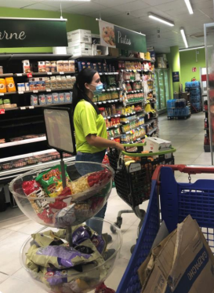
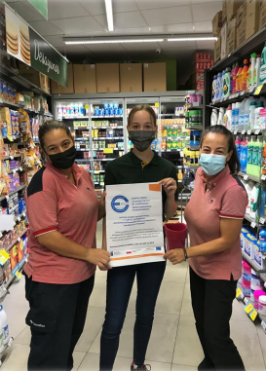
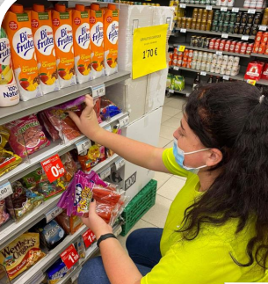
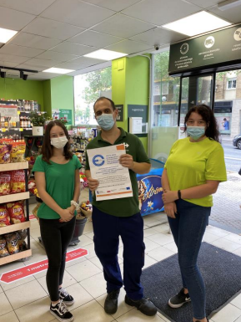
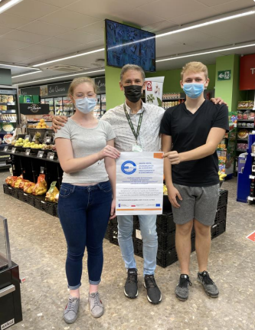
MIEJSCA RAKTYK Carrefour Express

Slide 24
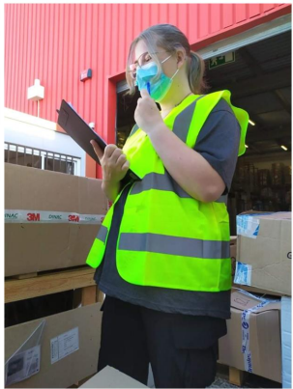
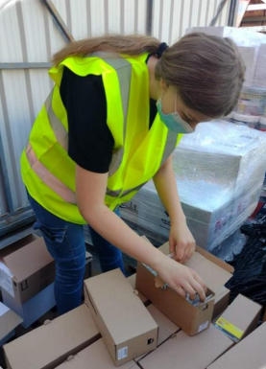
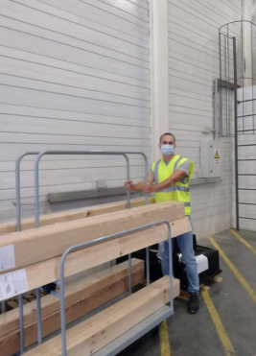
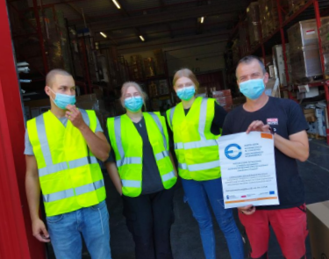
MIEJSCA RAKTYK Brico Depot Sevilla Sur

Slide 25
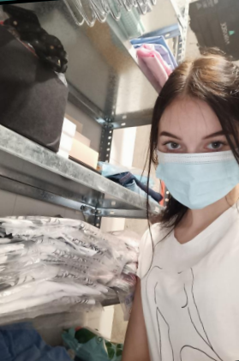
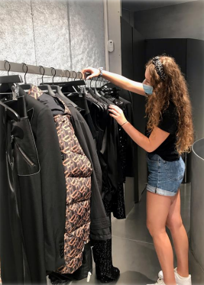
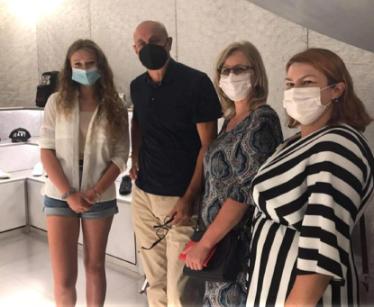
MIEJSCA RAKTYK: Markaride

Slide 26
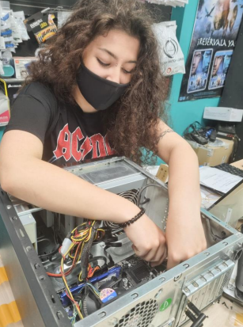
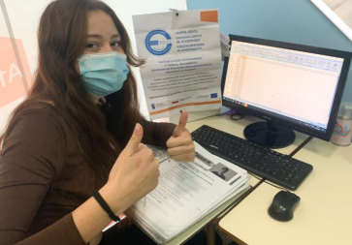
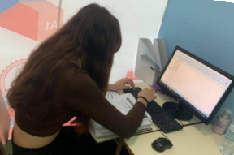
MIEJSCA RAKTYK: Educademia

Slide 27
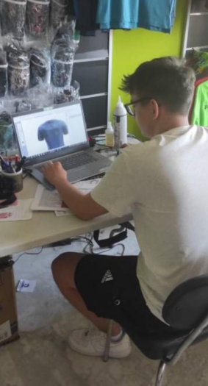
MIEJSCA RAKTYK Tekipo Equipaciones

Slide 28
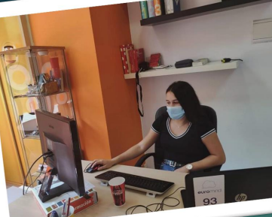
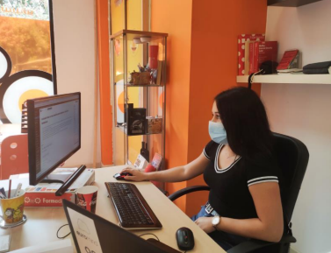
MIEJSCA RAKTYK Rotulos

Slide 29
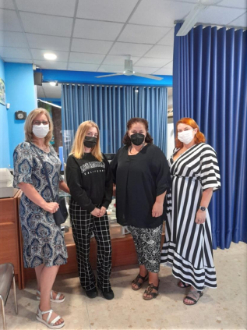
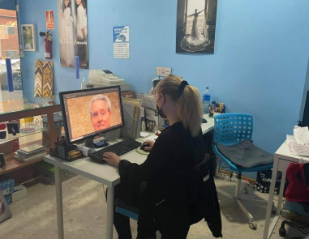
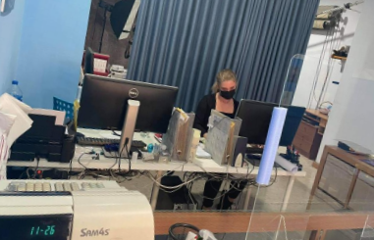
MIEJSCA RAKTYK Foto Graph Studio

Slide 30
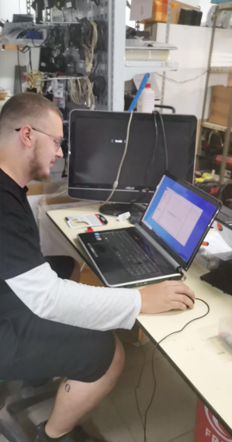
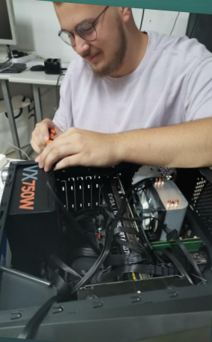
MIEJSCA RAKTYK Amador de los Rios – Hcsi S.L.

Slide 31
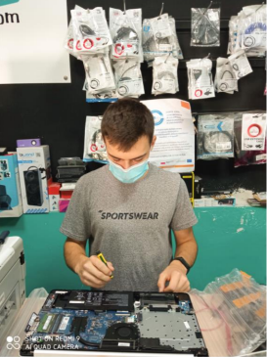
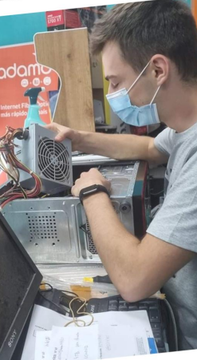
MIEJSCA RAKTYK Dicemu Informatica S.L. - App Informatica Montequinto

Slide 32
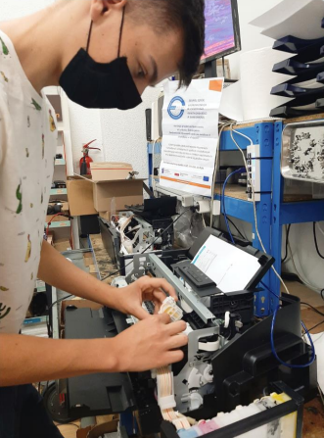
MIEJSCA RAKTYK Sat Hispalense – App Informatica Sanchez Perrier

Slide 33
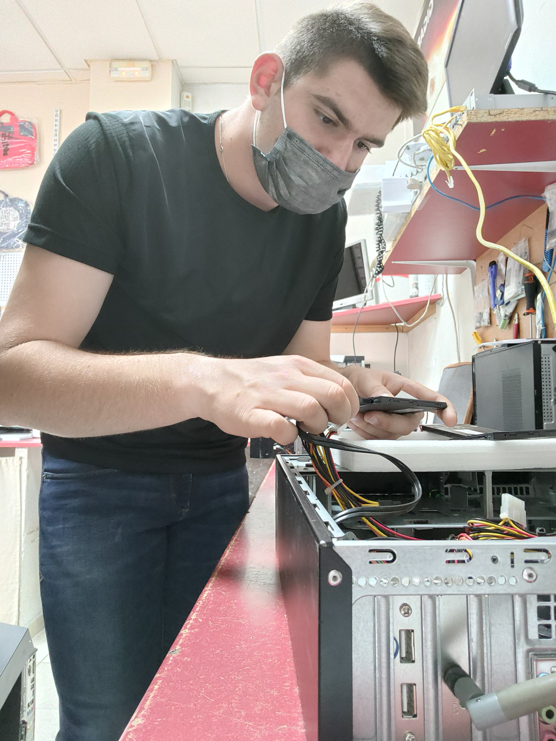
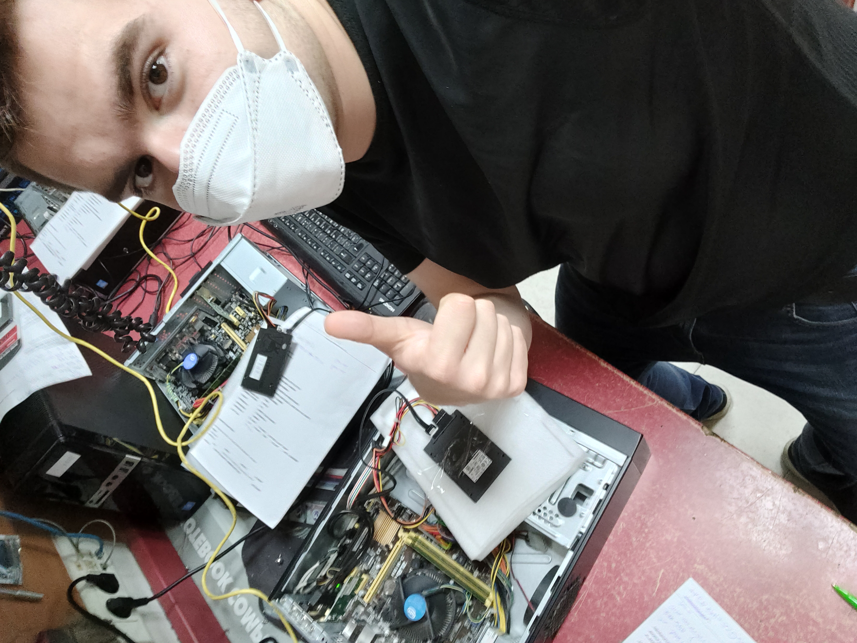
MIEJSCA RAKTYK Elendere Informatica S.L.

Slide 34
PODSUMOWANIE PRAKTYK – OTRZYMANE CERTYFIKATY
Uczestnicy projektu otrzymali:
Europass Mobilność;
Certyfikat potwierdzający odbycie stażu w zakładach pracy od Biura Euromind;
Certyfikat z zajęć przygotowawczych - szkolenia językowo – kulturowo - pedagogicznego od instytucji wysyłającej. Dokumenty te to dla nich przepustka na europejski rynek pracy niezbędna w dobie globalizacji.

Slide 35
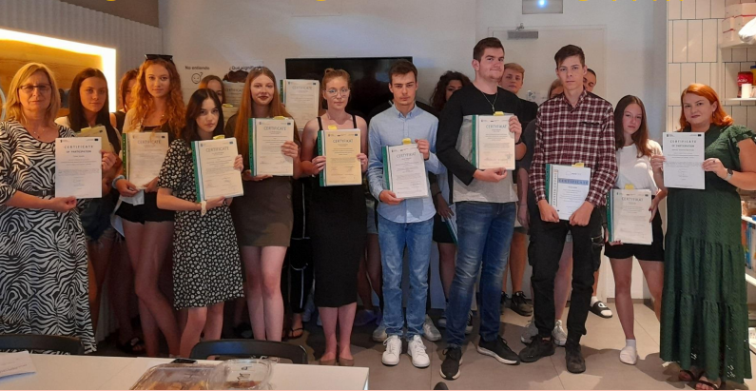
PODSUMOWANIE PRAKTYK – OTRZYMANIE CERTYFIKATÓW

Slide 36
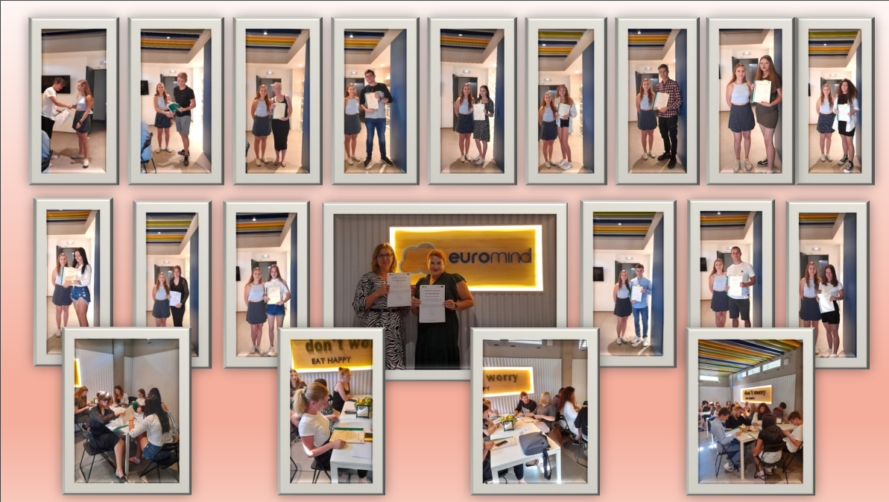

Slide 37
KORZYŚCI Z UDZIAŁU W PROJEKCIE:
podniesienie kwalifikacji zawodowych, przydatnych ​ w przyszłej pracy;
poznanie wymogów pracodawców w krajach europejskich;
wymiana doświadczeń w zakresie funkcjonowania branży:
graficznej, ekonomicznej, informatycznej, logistycznej;​
podniesienie sprawności komunikacyjnej w językach obcych: angielskim i hiszpańskim;​
nabycie szacunku do innych kultur i obyczajów, promocja własnego kraju, regionu oraz szkoły.​

Slide 38
EWALUACJA PROJEKTU
Ankieta wstępna przed wyjazdem dla uczestników stażu dotycząca ich oczekiwań;
Ankieta z przygotowania pedagogicznego, językowego i kulturowego;
Ankieta podsumowująca po powrocie do kraju, dotycząca pobytu uczestników w Sevilli - 18.09-09.10.2021 r.

Slide 39
EWALUACJA PROJEKTU – PODSTAWOWE WNIOSKI Z EWALUACJI PROJEKTU
Podsumowując wyniki zebrane w trakcie ankiet:
Zintensyfikowanie kursu z języka obcego przed wyjazdem;
Przygotowane szkolenia były zarówno pod względem merytorycznym formalnym i technicznym wdrożone zgodnie z oczekiwaniami grupy docelowej;
Przeprowadzono szkolenia zgodnie z oczekiwaniami uczestników;
Młodzież bardzo wysoko oceniła przebieg stażu w Sevilli.

Slide 40
REZULTATY
Umiejętność sprawnego posługiwania się sprzętem komputerowym; instalowanie i konfigurowanie urządzeń; obsługa oprogramowania; naprawa komputerów; wymiana podzespołów; obsługiwanie lokalnych sieci komputerowych.
Umiejętność sporządzania dokumentacji: faktura VAT, WZ, PZ, RW; przyjmowanie i realizacja zleceń; realizacja zamówień; formowanie jednostek ładunkowych; praca w poszczególnych strefach magazynowych.
Umiejętność przygotowywania i sporządzania odpowiednich dokumentów w fazie zaopatrzenia i zbytu; posługiwanie się programami komputerowymi wspomagającymi działalność gospodarczą przedsiębiorstwa; prowadzenie dokumentacji kadrowo – płacowych.
Umiejętność obsługi programów graficznych, przygotowywania materiałów eksploatacyjnych potrzebnych do utrwalania plików, poszerzenie wiedzy na temat drukowania cyfrowego i publikacji cyfrowych.

Slide 41
REZULTATY
Doskonalenie znajomości języka angielskiego i hiszpańskiego w następujących obszarach: mówienie, pisanie, słuchanie, czytanie;
Nabycie umiejętności posługiwania się w podstawowym stopniu językiem hiszpańskim;
Rozszerzenie słownictwa z zakresu: ekonomii, grafiki i poligrafii cyfrowej, informatyki, logistyki;
Poznanie struktur organizacyjnych zakładów pracy i firm;
Umiejętność pracy w zespole;
Umiejętność adaptacji w nowym środowisku;
Kształtowanie umiejętności sumiennego, terminowego wywiązywania się z obowiązków w pracy;
Stosowanie przepisów bhp w miejscu pracy.

Slide 42
UPOWSZECHNIANIE
Bieżące informacje na stronie internetowej szkoły;
Zaprezentowanie na posiedzeniu Rady Pedagogicznej rezultatów projektu;
Analiza portfolio uczniów przywiezionych przez uczestników stażu na posiedzeniu Komisji Przedmiotów Zawodowych;
Wymiana doświadczeń przez uczestników stażu na lekcjach wychowawczych.

